Slide 1

Игры по развитию речи
Антонимы
Подготовила учитель начальных классов МБОУ «Верейская СОШ» Московской области,Орехово-Зуевского р-она Копцова Елена Александровна

Slide 2
Подбери к словам антонимы
Вспомним сказки
Подумай и скажи
Вставь в пословицы подходящие по смыслу антонимы

Slide 3
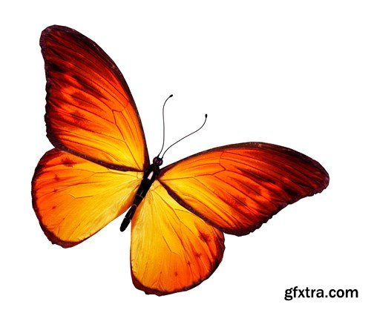
Верх
–
низ
Радость
–
горе
Холод
жара
Белый
–
чёрный
–
Подбери к данным словам антонимы
Свет
–
тьма
Добро
–
зло
Вход
–
выход
Тишина
–
шум
Замечательно!

Slide 4
Долго ли,
коротко ли.
И днём,
и ночью.
Закончи выражения-антонимы, которые встречаются в русских народных сказках.
Вода живая и
мёртвая.
Врагов кругом видимо-
невидимо.
Молодцы !
Ни свет ни
заря.
Близко ли,
далеко ли.

Slide 5
Крепкий организм –
слабый организм
Крепкий мороз –
лёгкий мороз
Подбери к слову крепкий антонимы в следующих словосочетаниях
Крепкий сон –
тревожный сон
Крепкий замок –
ненадёжный замок
Здорово!

Slide 6
Больше думай,
меньше
говори.
Дождик вымочит, а
солнышко
высушит.
Вставь подходящие антонимы
Горькая правда лучше
сладкой
лжи.
Отлично!

Slide 7
Источники
Автор шаблона: учитель начальных классов
МАОУ лицея №21 г. Иванова Ранько Елена Алексеевна
http://trcgagarinskiy.ru/loadimg/news/13154727320.jpg Незнайка
http://www.gfxtra.com:8080/uploads/posts/2014-01/1390238344_fotolia_43132773_subscription_xl-.jpg бабочк
Автор-составительС.В. Ракитина.Русский язык. 1-4 классы. Занимательные материалы, задания, упражнения.Волгоград: Учитель. 2009 г.
Т.Н. Соколова. Школа развития речи.Издательство РОСТ,г. Москва 2014г.
.

